Slide 1

Programación y Bases de datos
Especialidad Programación
Módulo Programación y Bases de datos
Análisis de algoritmos y Nivel 3 Scratch

Slide 2

ETAPAS
01
ESCENARIO Y CONTEXTO
Eficiencia computacional
02
PROBLEMA
Se describen las actividades a resolver
03
CIERRE
Presentación y revisión de resultados

Slide 3
CONTENIDO 1
Análisis de algoritmos
Escenario / Contexto

Slide 4
EFICIENCIA
COMPUTACIONAL
¿CÓMO SABER SI UN ALGORITMO ES EFICIENTE?
Revisemos el siguiente video: https://es.khanacademy.org/computing/computer-science/algorithms/intro-to-algorithms/v/what-are-algorithms

Slide 5
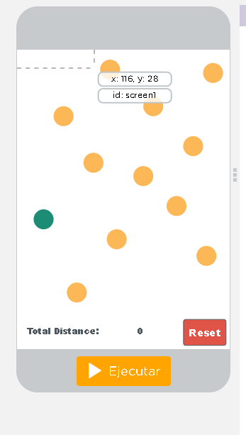
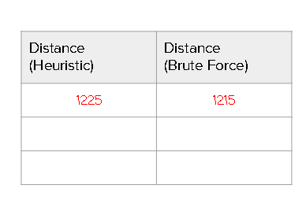
ACTIVIDAD
Prueba el sistema intentando encontrar el “mejor” camino para el vendedor viajero.
Planea una estrategia para encontrarlo.
Dirígete a https://studio.code.org/s/csp6-2020/stage/4/puzzle/1 y comenzaremos con la actividad del problema del vendedor viajero. Registrarse y continuar
Notes:
También como referencia puede usar el siguiente link: https://es.khanacademy.org/computing/computer-science/algorithms/intro-to-algorithms/a/route-finding

Slide 6
CONTENIDO 2
Resolución de Problemas
Problema a resolver

Slide 7

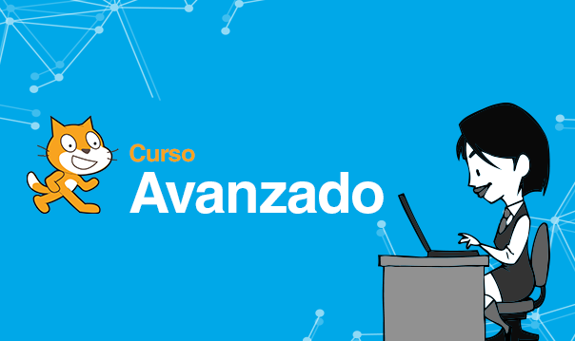
CURSO AVANZADO
SCRATCH
INTRODUCCIÓN
En este curso se aprenderá a programar en Scratch nivel avanzado. Para ello usaremos la plataforma de jóvenes programadores : https://www.jovenesprogramadores.cl/

Slide 8
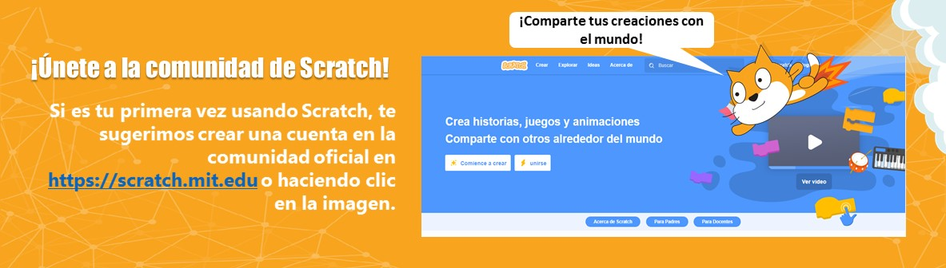
PRESENTANDO LO
APRENDIDO
Deberás realizar las 8 sesiones que te presentan diversas actividades a solucionar. Al finalizar cada sesión avísale al profesor para revisar avances.
Notes:
Puedes complementar tus habilidades en Scratch usando los siguientes recursos:
Para desarrollo de videojuegos: https://www.programoergosum.com/cursos-online/scratch
Para realidad aumentada: https://www.programoergosum.com/cursos-online/realidad-aumentada

Slide 9
CONTENIDO 3
Resolución de Problemas
Cierre y Reflexión

Slide 10
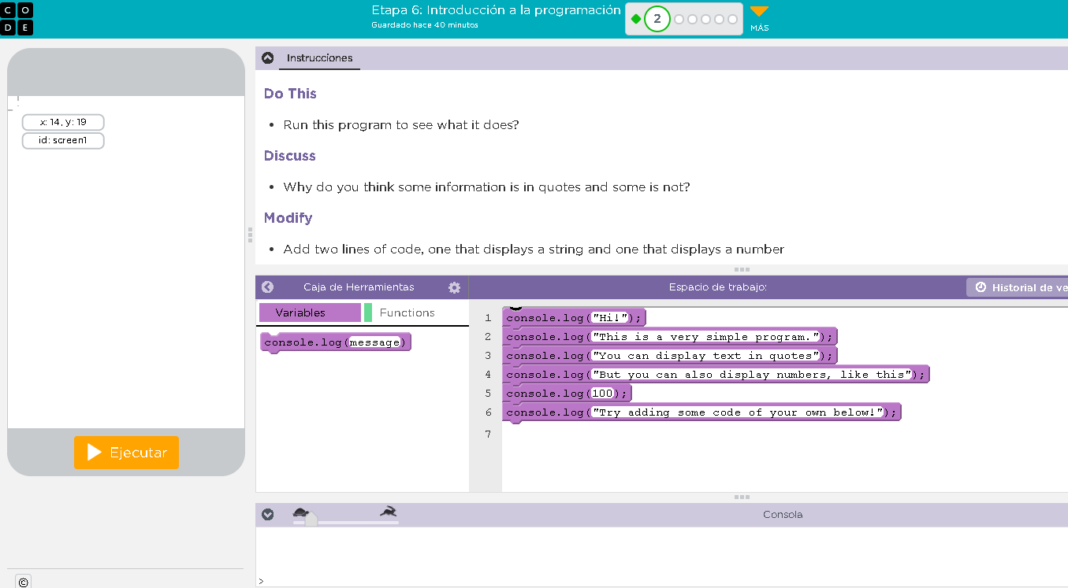
REFLEXIONES
Cada equipo presentará el desafío que elija.

Slide 11

REFLEXIONES
FINALES
¿Qué ventajas nos trae trabajar con procedimientos?
¿Qué fue lo más difícil de hacer?
¿De cuántas maneras diferentes lo hicimos?
Notes:
Basados en fichas pedagógicas de jóvenes programadores

